Slide 1
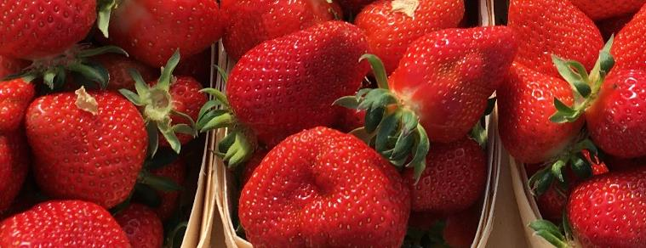
Эффективное минеральное питание земляники от компании ЕвроХим
Дмитрий Сидоренко
2020

Slide 2
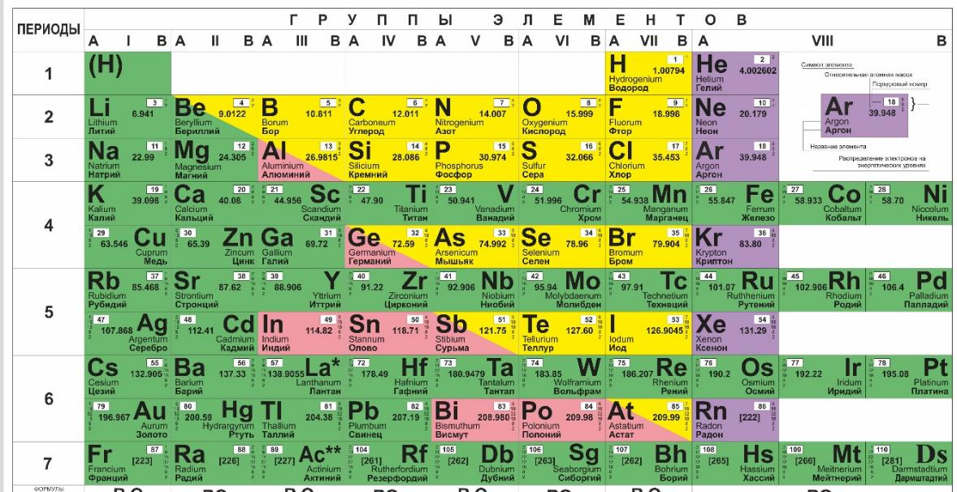
Основные элементы питания
Какие 3 химических элемента составляют более 98% сухого вещества земляники (корни, листья, ягоды)?

Slide 3
Основные элементы питания
Необходимые элементы питания
Углекислый газ CO2
Вода H2O
Макроэлементы (вынос исчисляется в кг на 1 т продукции): Азот N, Фосфор Р, Калий К, Сера S, Кальций Ca, Магний Mg
Микроэлементы (вынос исчисляется в г на 1 т продукции): Марганец Mn, Цинк Zn, Железо Fe, Медь Cu, Бор B, Молибден Mo
Натрий Na и Хлор Cl.

Slide 4
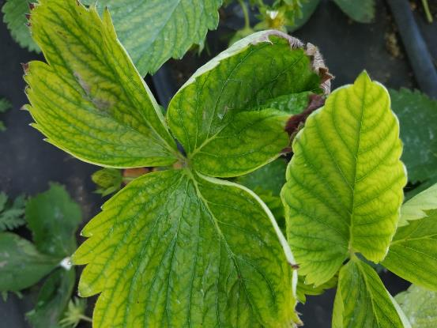
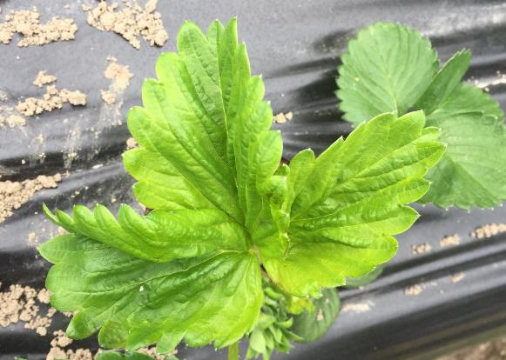
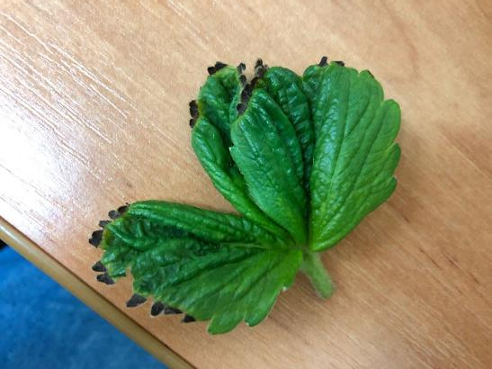
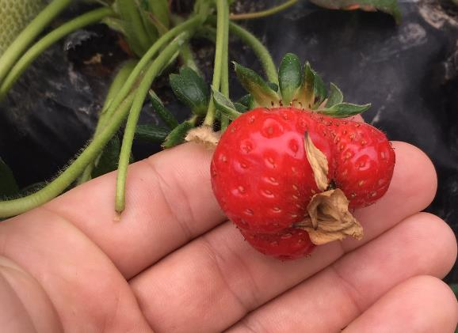
5 основных ошибок, которые часто делают при управлении питанием ягодных культур:

Slide 5
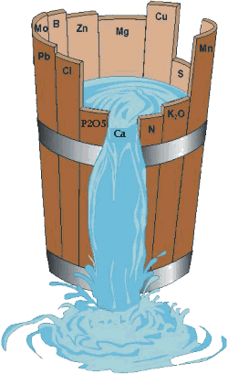
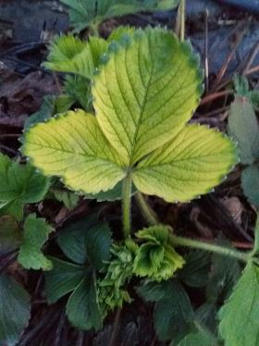
Использование NPK
Учитывают только NPK.
Ягодные культуры нуждаются в сбалансированном питании которое состоит минимум из 13 элементов питания
N P K являются основными элементами питания, НО недостаток хотя бы одного, НАПРИМЕР, Железа (Fe), может серьезно снизить урожайность и качество.
Убедитесь, что в почве достаточно всех питательных веществ

Slide 6
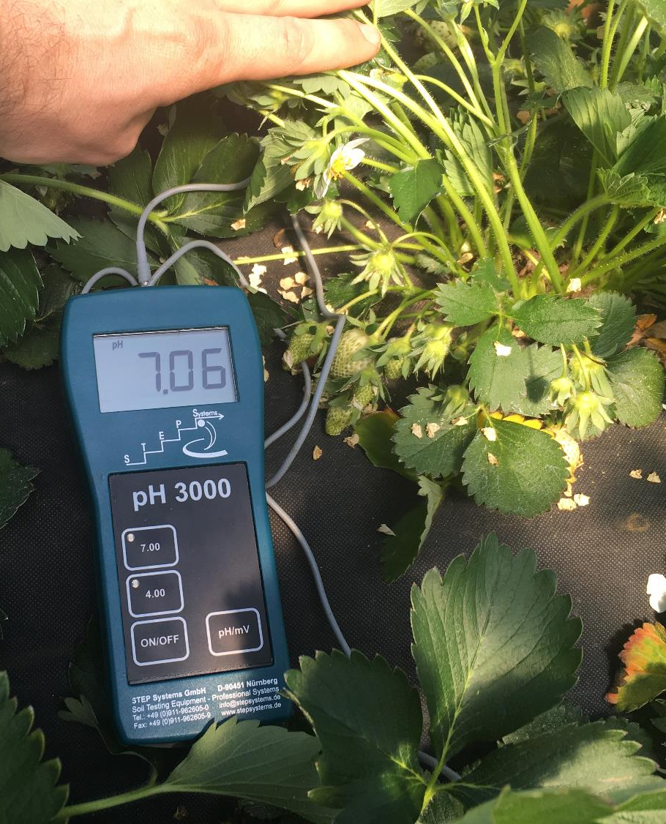
Диагностика почвы, воды и растений
2. Не проводят анализы почвы, воды, растений, либо анализы проводятся не вовремя.
Регулярно проверяйте почву, воду и растения. Чтобы эффективно управлять программой питания

Slide 7
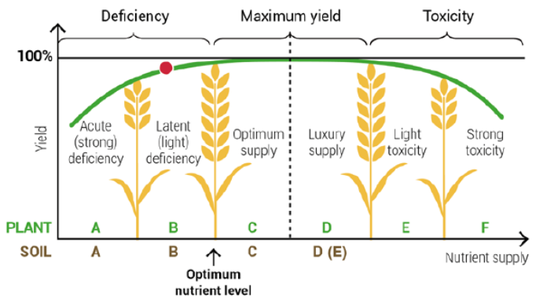
Высокие дозы азотных удобрений
3. Используют слишком много удобрений
«Чем больше, тем лучше!»
Высокие дозы удобрений повышают содержание солей в прикорневой зоне. При нехватке влаги, растения могут получить ожоги.
Осторожно используйте удобрения, часто избыток элемента путают с недостатком

Slide 8
Время внесения
4. Неправильное время внесения
Внесение правильных доз удобрений это недостаточно. Несоблюдение правильных норм внесения удобрений в нужное время является распространенной ошибкой, ведущей к потере урожая. Растения поглощают питательные вещества в разных скоростях и соотношениях на разных фенологических стадиях роста. Каждое питательное вещество имеет свою уникальную кривую поглощения.
Если питательное вещество вносится слишком поздно, развитие растения будет ограничено и произойдет потеря урожая.
Необходимо обеспечить растение правильными питательными веществами в нужное время, в соответствии с требованиями конкретной культуры на разных стадиях роста.

Slide 9
Однообразная система питания
5. Используют одну и ту же формулу удобрения
Если определенная «формула» сработала один раз, естественным побуждением является повторение того, что оказалось успешным.
Тем не менее, это оказывается большой ошибкой, поскольку полевые условия являются динамическими, и то, что сработало для нас однажды, не обязательно будет работать на нас снова.
Не придерживайтесь одной формулы или общей рекомендации. Основывайте свои программы удобрений на конкретных потребностях в питательных веществах для конкретной культуры, реальных полевых данных и местных условиях.

Slide 10
Основные этапы планирования программы питания ягодных культур
2020

Slide 11
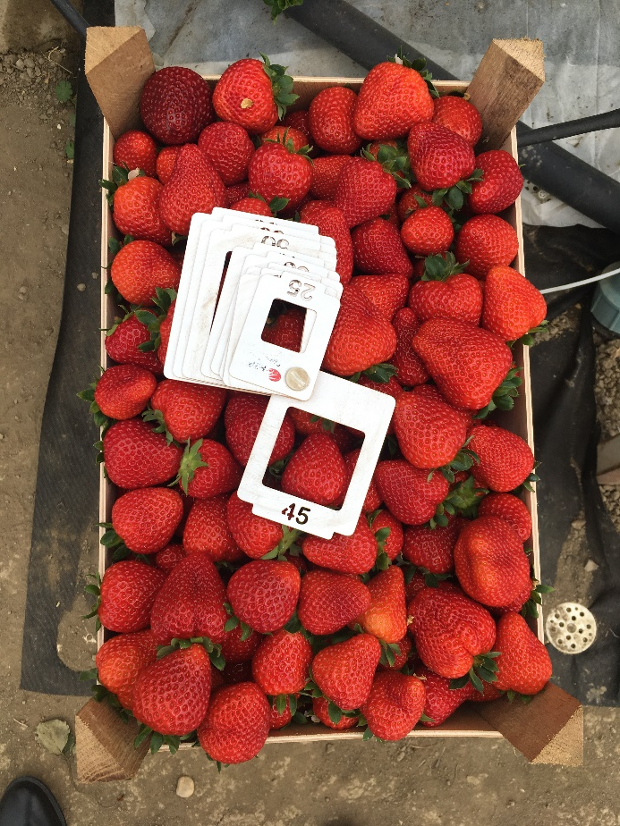
Основные цели минерального питания на землянике
Калибр
Товарность, цвет
Хранение
Транспортабельность
Устойчивость к механическим повреждениям
Устойчивость к неблагоприятным условиям
Стабильное плодоношение

Slide 13
Основные элементы питания
Способы выращивания клубники
в полевых условиях без орошения
в полевых условиях с орошением
в полевых условиях с капельным орошением
в полевых условиях с капельным орошением и закрытием почвы полимерными материалами
в полевых условиях с капельным орошением и закрытием почвы соломой или другой растительной мульчей
в пленочных парниках
в парниках из спанбонда
в стеклянных теплицах
в высокотехнологичных теплицах с полностью контролируемым климатом и автоматизацией всех процессов

Slide 14
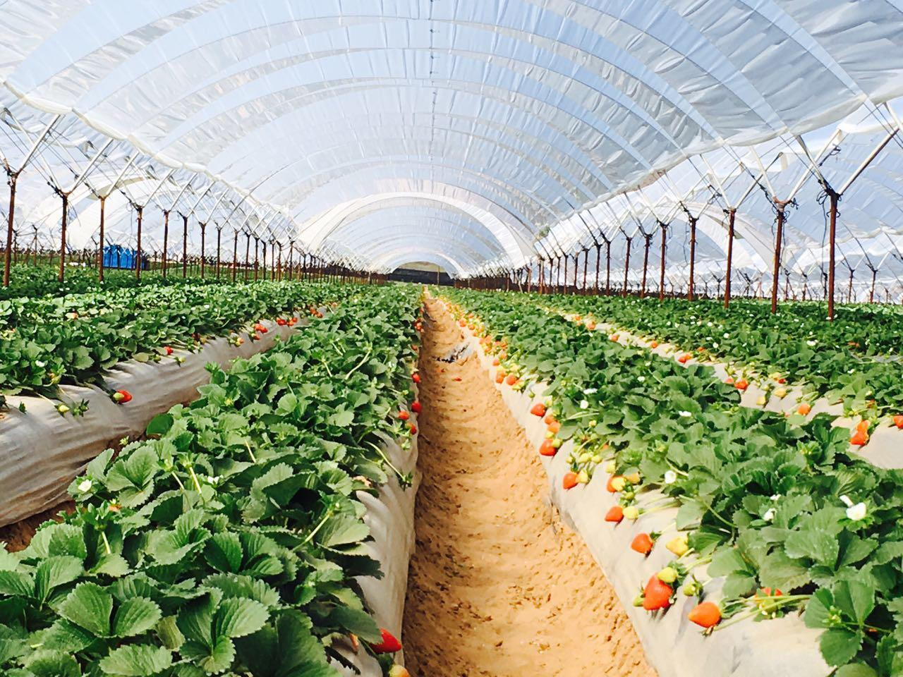
Основные элементы питания
Способы выращивания клубники

Slide 15
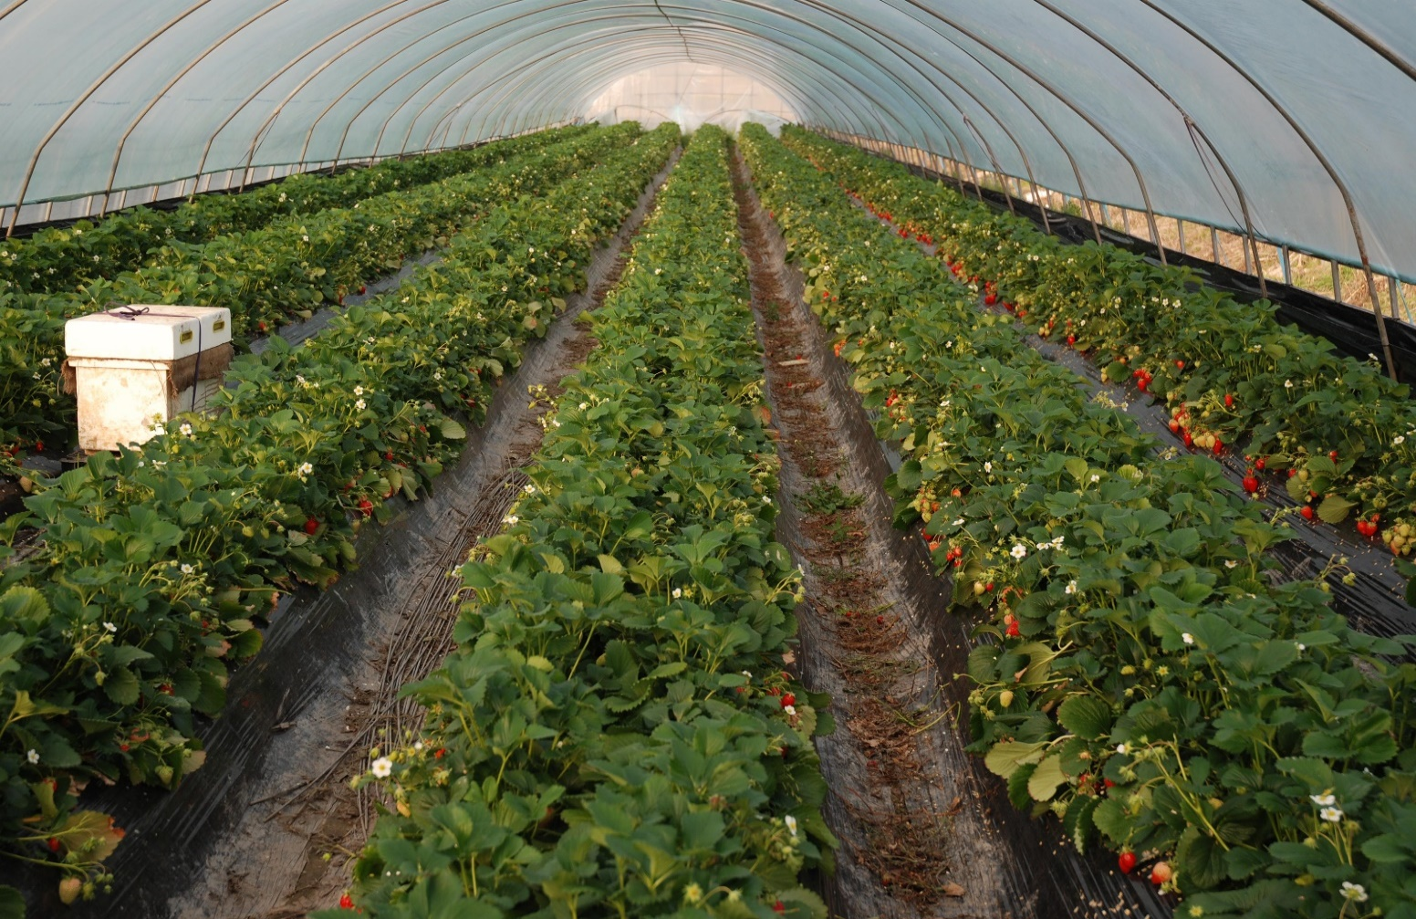
Основные элементы питания
Способы выращивания клубники

Slide 16
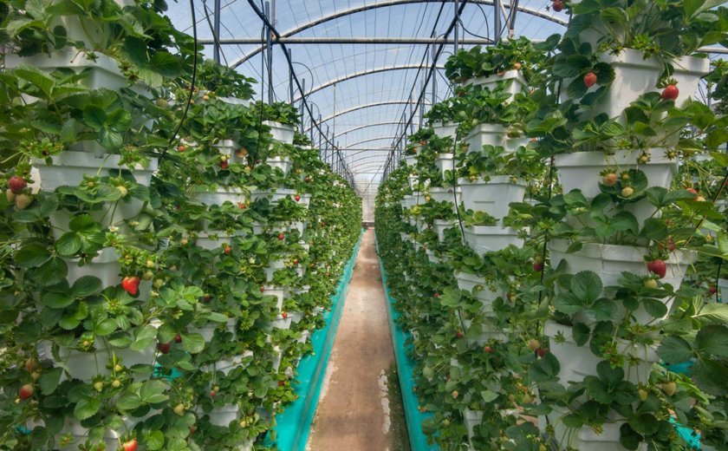
Основные элементы питания
Способы выращивания клубники

Slide 17
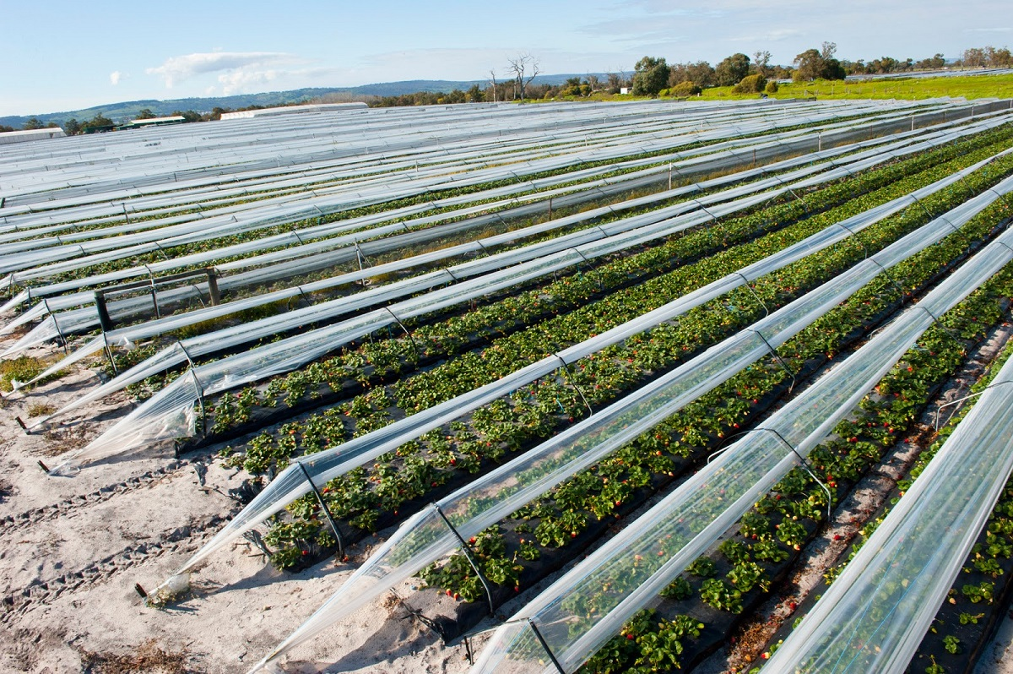
Основные элементы питания
Способы выращивания клубники

Slide 18
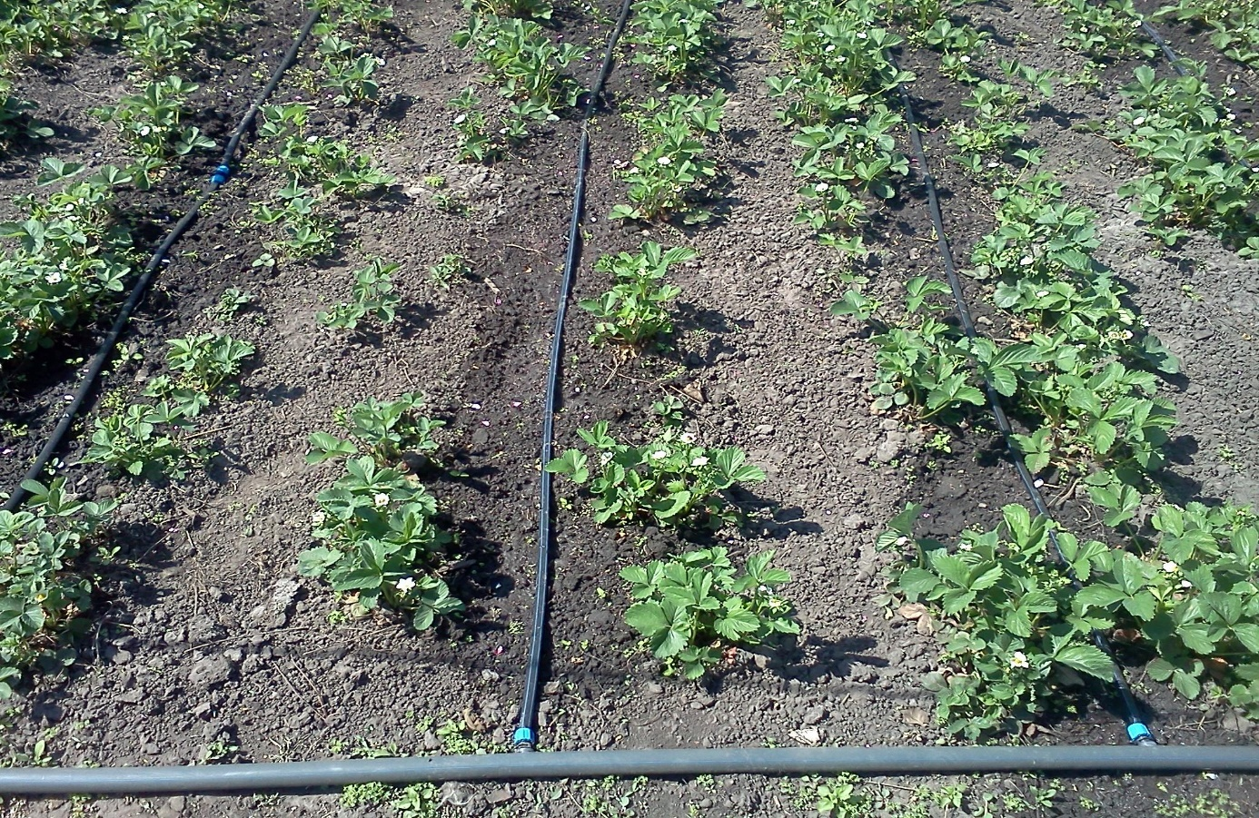
Основные элементы питания
Способы выращивания клубники

Slide 19
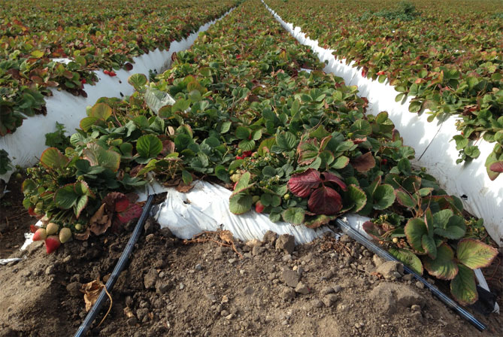
Основные элементы питания
Способы выращивания клубники

Slide 20
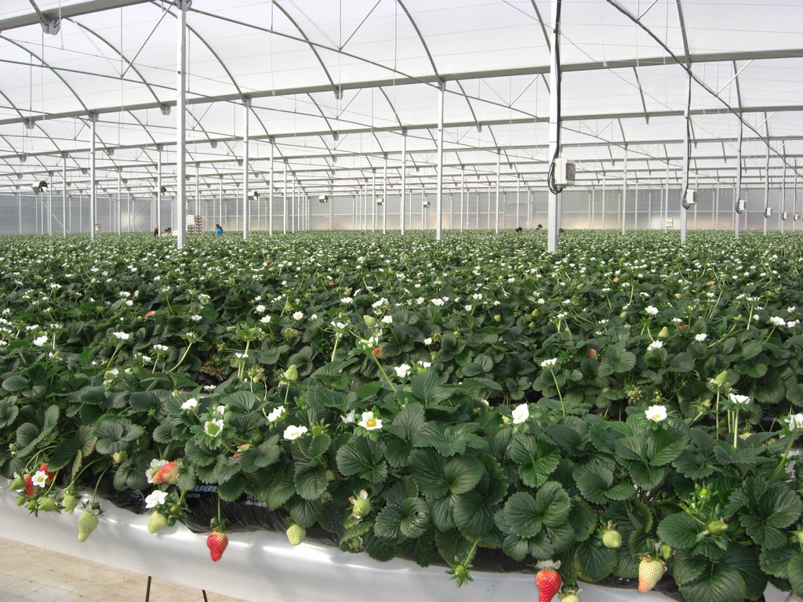
Основные элементы питания
Способы выращивания клубники

Slide 21
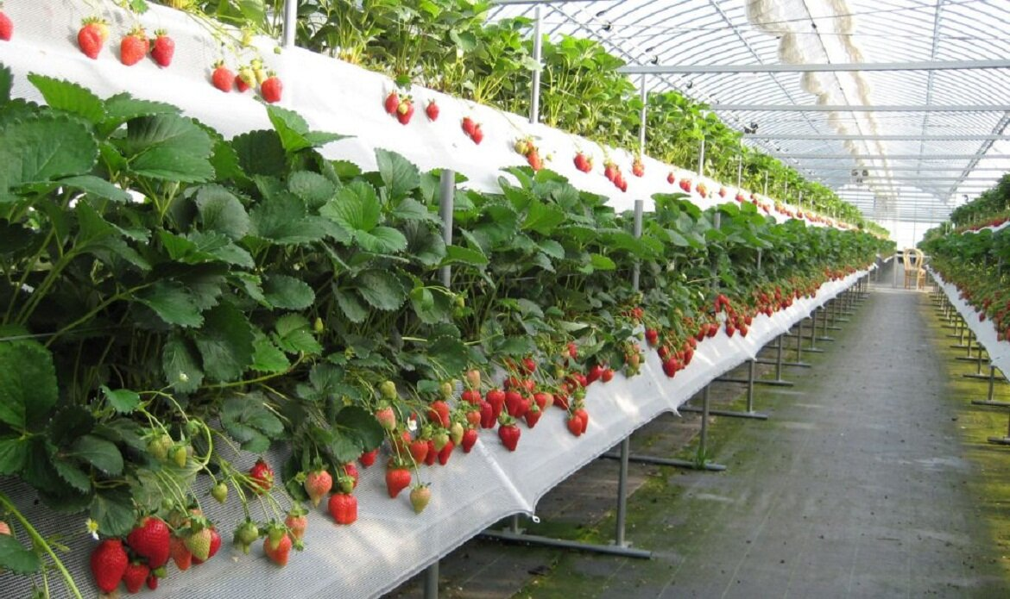
Основные элементы питания
Способы выращивания клубники

Slide 22
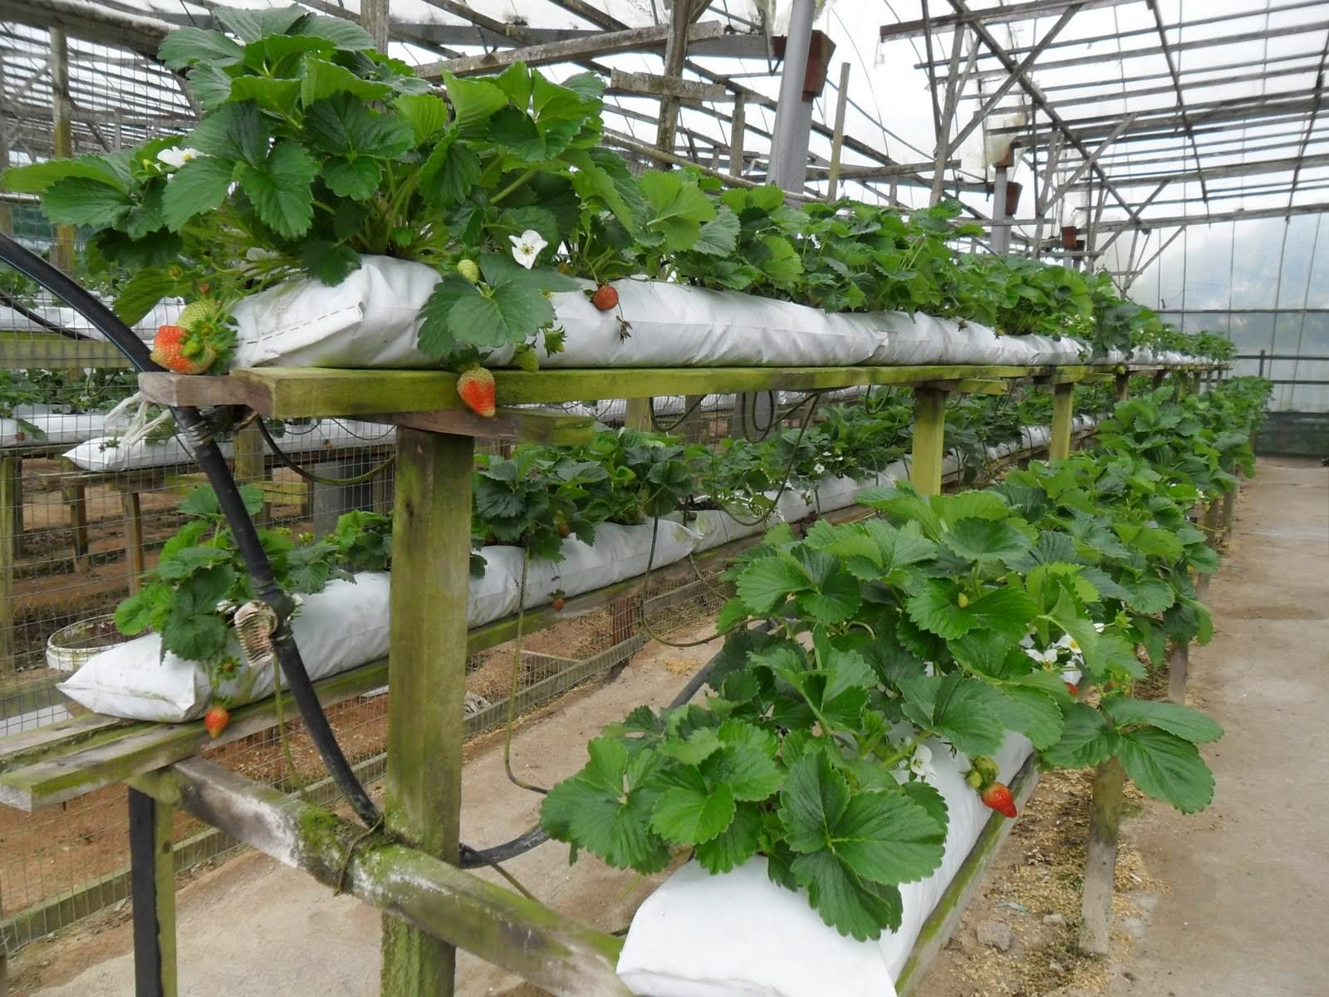
Основные элементы питания
Способы выращивания клубники

Slide 23
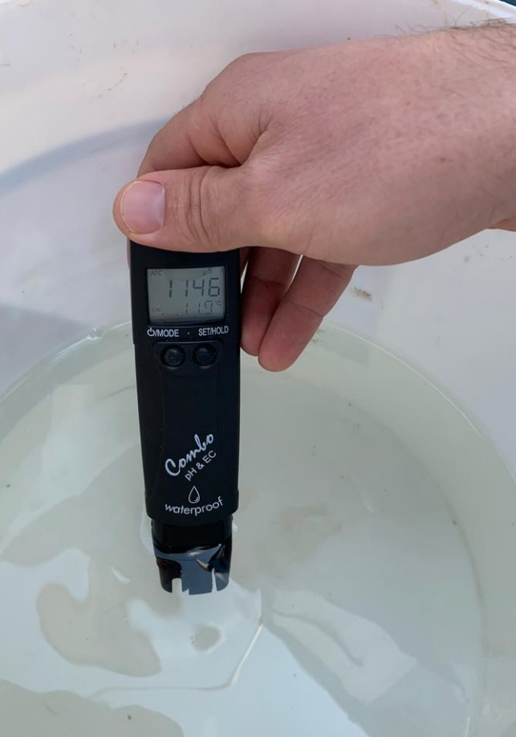
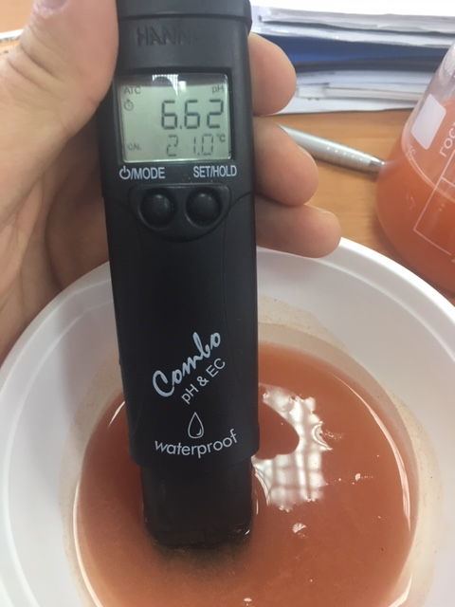
Диагностика воды
Вода для орошения и опрыскиваний:
рН оптимальный рН 5,5-6,5
ЕС (электропроводность) менее 0,7 мСм/см

Slide 24
Влияние количества солей на урожайность ягод
Снижение урожайности в зависимости от степени засоления воды
Культура | EC (дСм / м), при котором урожай снизился на:
Процент снижения урожайности | 10% | 25% | 50%
Ежевика | 1,5 | 2,0 | 2.5
Голубика | 1,0 | 1,5 | 2,0
Малина | 1,5 | 2,0 | 2.5

Slide 25
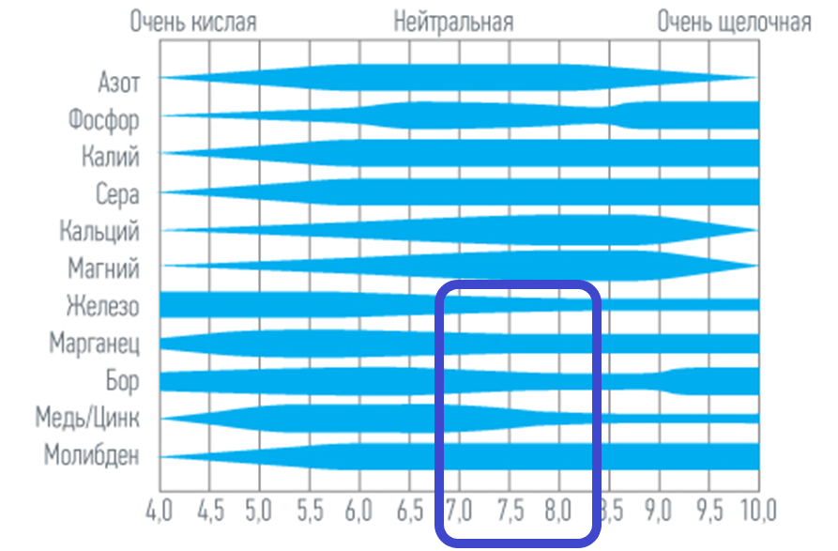
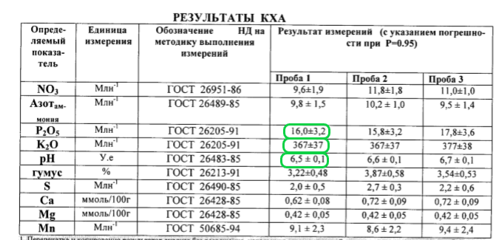
Диагностика почвы
Почва:
рН оптимальный рН 5,5-7
Определяем Макро- и Микроэлементы

Slide 26
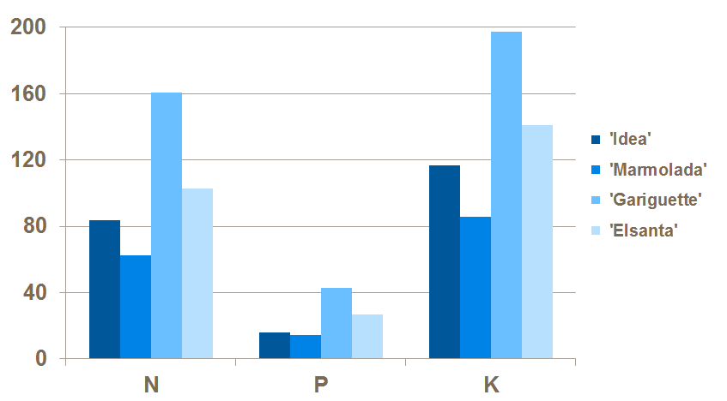
Минеральное питание
Особенности минерального питания ягод
Вынос NPK в зависимости от сорта, кг/га

Slide 27
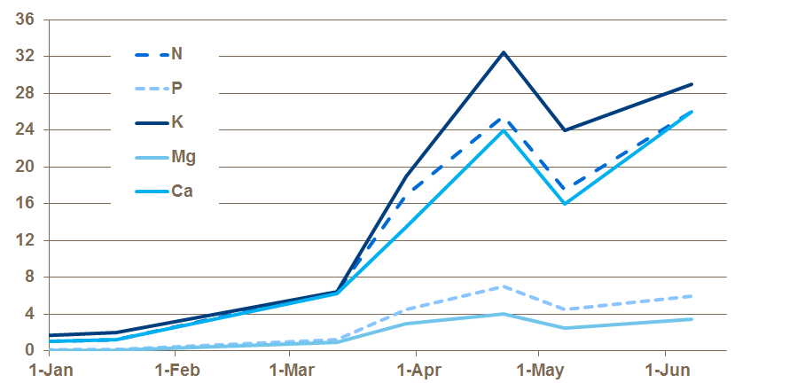
Минеральное питание
Особенности минерального питания ягод
Динамика потребления элементов питания
Субстрат (перлит)
Поглощение эл-тов питания мг/растение/день
Высадка | Отрастание | Цветение | Завязывание ягод | Начало уборки | Конец уборки

Slide 28
Комплексное питание сельскохозяйственных культур
ЕвроХим сегодня
Самая широкая линейка минеральных удобрений
ПРОСТЫЕ
КОМПЛЕКСНЫЕ
ВОДОРАСТВОРИМЫЕ
ИННОВАЦИОННЫЕ
Азотные
Фосфорные
Калийные
Аммофос
Сульфоаммофос
Комплексные марки NPK
NPK с микроэлементами
6 Моно-продуктов
Карбамид UTEC
КАС + S
Полный спектр традиционных продуктов
Гранулированные комплексные NPK
Широкая линейка водорастворимых удобрений
Инновационные продукты с повышенной эффективностью

Slide 29
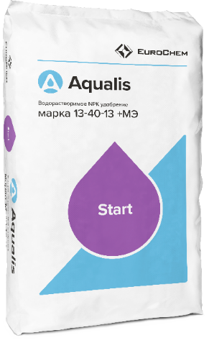
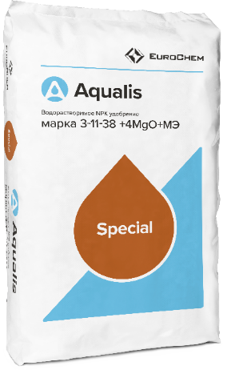
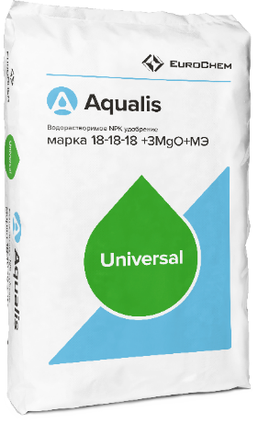
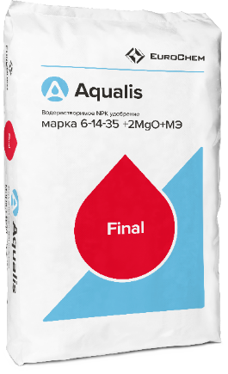
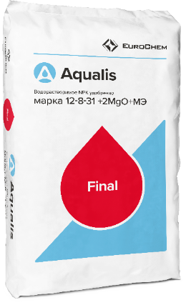
Листовое питание
Водорастворимые NPK удобрения Aqualis
7 марок для любой стадии развития
смеси с КАС, ХСЗР, биопрепаратами
100%
растворимость
Повышенный ФОСФОР
Специальная марка
Равновесные
Повышенный Калий
применяют в начале вегетации
применяют на промежуточных стадиях вегетации
применяют в конце вегетации
*Микроэлементы в хелатной форме B-0,02%, Cu-0,005%, Mn-0,005%, Zn-0,01%, Fe-0,07%, Mo-0,004%

Slide 30
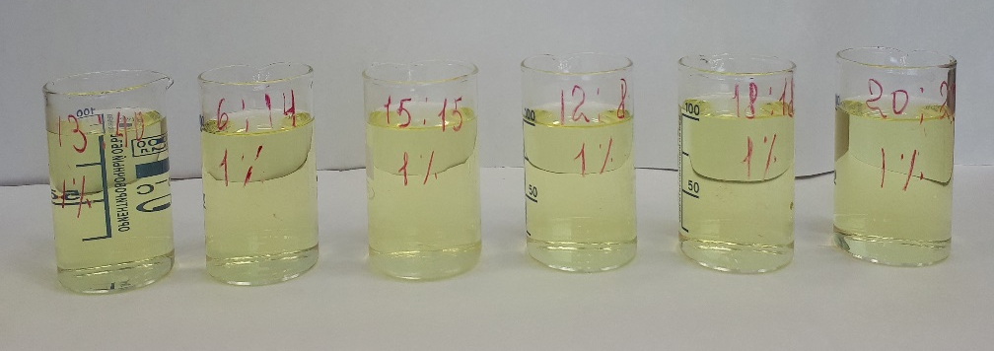
Листовое питание
Предпочтительные характеристики удобрений для листовых подкормок
Хорошая растворимость;
Низкая молекулярная масса;
рН раствора в диапазоне 5,0-6 ;
Форма удобрений
Марка | рН раствора
 | 0,1% | 0,5% | 1% | 5% | 10%
6:14:35 +2MgO+МЭ | 5,0-5,4 | 4,7-5,1 | 4,6-5,0 | 4,3-4,7 | 4,2-4,6
12:8:31 +2MgO +МЭ | 5,1-5,5 | 4,8-5,2 | 4,8-5,2 | 4,3-4,7 | 4,2-4,6
13:40:13 +МЭ | 4,9-5,3 | 4,5-4,9 | 4,4-4,8 | 4,12-4,5 | 4,0-4,4
15:15:30 +1,5MgO+МЭ | 4,9-5,3 | 4,7-5,1 | 4,6-5,0 | 4,3-4,7 | 4,1-4,5
18:18:18 +3MgO+ МЭ | 4,9-5,3 | 4,6-5,0 | 4,5-4,9 | 4,2-4,6 | 4,0-4,4
20:20:20 +МЭ | 4,9-5,3 | 4,8-5,2 | 4,7-5,1 | 4,4-4,8 | 4,2-4,6

Slide 31
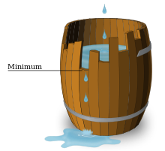
Водорастворимые удобрения
Водорастворимые NPK удобрения Aqualis
Комплексные 100% водорастворимые удобрения с сбалансированным содержанием микроэлементов
Два основных сегмента рынка:
Листовые подкормки полевых культур
Системы капельного орошения (Открытый и защищённый грунт)
В РФ часто используется термин - МИКРОУДОБРЕНИЯ
Все элементы питания доступны растениям
Состав выверен экспертами по питанию растений, что позволяет:
Нивелировать дефицит микроэлементов в растении на любой стадии вегетации
Избежать негативного эффекта на растения по причине переизбытка д.в.
Высокое качество использованием Европейского сырья высочайшего качества

Slide 32
Водорастворимые удобрения
Водорастворимые NPK удобрения Aqualis
Качество и стабильность
Для производства используется только высококачественное сырьё
Микроэлементы в хелатной форме:
наиболее доступны для при листовых подкормках
в растворах способствуют полному смачиванию листьев растений
Благодаря выверенному составу обеспечивается максимальная эффективность листового питания
Исключена ошибка в превышении дозировок микроэлементов.

Slide 33
Листовое питание
Когда необходимы листовые подкормки?
Недостаточная активность корневой системы;
Снижение активности усвоения питательных веществ из почвы (рН почвы, низкая температура, почвенная засуха);
Коррекция и прогнозирование дефицита элементов;
Антагонизм элементов в почве;
Лечение физиологических проблем;
Запуск определенных ферментативных процессов;
Требуется обеспечить высокую устойчивость растений к болезням.

Slide 34
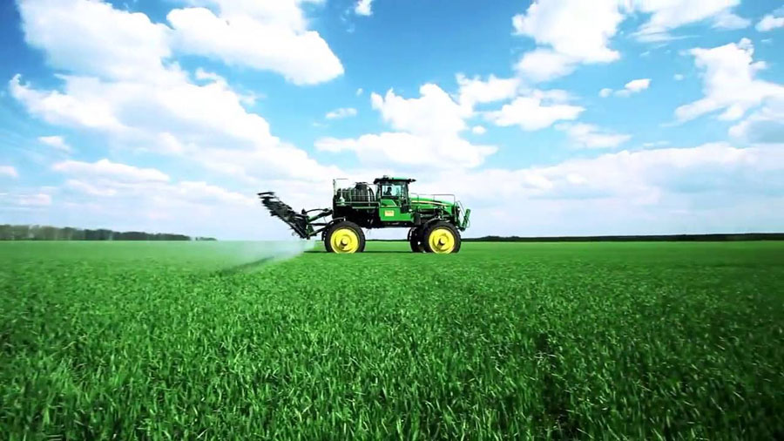
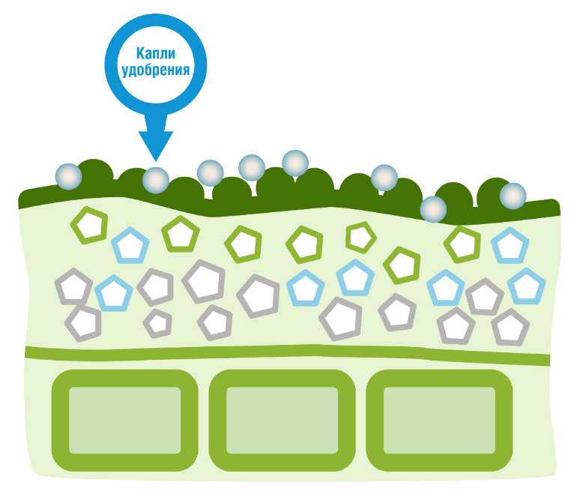
Листовое питание
Преимущества листового питания
Прямое поступление элементов питания;
Доступность элементов при низкой эффективности корневого питания;
«Адресное» поступление малоподвижных элементов: Cu, Fe, Mn, B и Ca
Быстрое усвоение элементов питания.

Slide 35
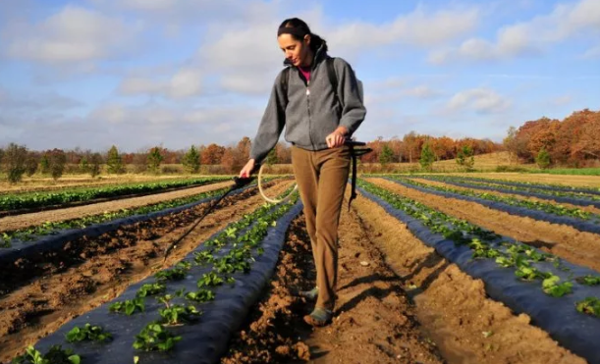
Листовое питание
Скорость усвоения элементов питания
N | 80% спустя 5 часов
Mg | 20% спустя 1 час 50% спустя 5 часов
В | 50% спустя 2 дня
Сu | 50% спустя 1-2 дня
Мn | 50% спустя 1-2 дня
Zn | 50% спустя 1 день

Slide 36
Листовое питание
Скорость усвоения элементов питания
Группы элементов питания по скорости усвоения через лист:
1. Азот, магний, натрий
2. Сера
3. Кальций, калий, фосфор и микроэлементы.
НО, даже кальций и фосфор усваиваются через листовую поверхность в несколько раз быстрее, чем из грунта.

Slide 37
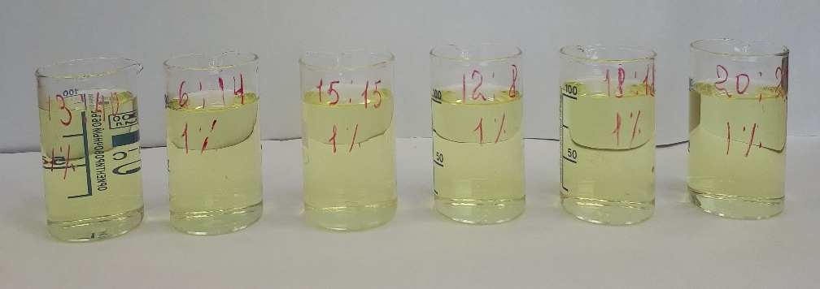
Листовое питание
Предпочтительные характеристики удобрений для листовых подкормок
Хорошая растворимость;
Низкая молекулярная масса;
Правильно скорректированный рН раствора;
Форма удобрений
Марка | рН раствора
 | 0,1% | 0,5% | 1% | 5% | 10%
6:14:35 +2MgO+МЭ | 5,0-5,4 | 4,7-5,1 | 4,6-5,0 | 4,3-4,7 | 4,2-4,6
12:8:31 +2MgO +МЭ | 5,1-5,5 | 4,8-5,2 | 4,8-5,2 | 4,3-4,7 | 4,2-4,6
13:40:13 +МЭ | 4,9-5,3 | 4,5-4,9 | 4,4-4,8 | 4,12-4,5 | 4,0-4,4
15:15:30 +1,5MgO+МЭ | 4,9-5,3 | 4,7-5,1 | 4,6-5,0 | 4,3-4,7 | 4,1-4,5
18:18:18 +3MgO+ МЭ | 4,9-5,3 | 4,6-5,0 | 4,5-4,9 | 4,2-4,6 | 4,0-4,4
20:20:20 +МЭ | 4,9-5,3 | 4,8-5,2 | 4,7-5,1 | 4,4-4,8 | 4,2-4,6

Slide 38
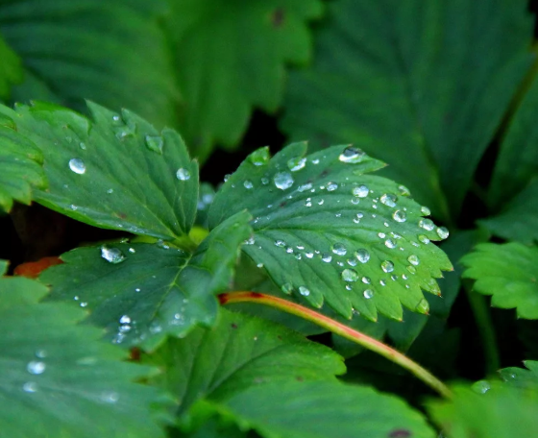
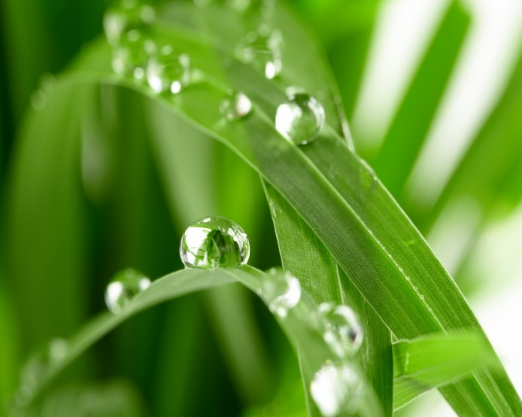
Листовое питание
Факторы, влияющие на эффективность листовых подкормок
Состояние растения;
Характеристика поверхности листа;
Влажность воздуха;
Температура;
Освещенность;
Возраст листьев;

Slide 39
Система питания земляники
Рассчитываем количество необходимых питательных веществ на планируемую урожайность 10 т/га
Хозяйственный + биологический вынос, кг/га
N | P₂O₅ | K₂O | Ca | Mg
50 | 20 | 90 | 25 | 10
Yara

Slide 40
Технология внесения удобрений
Основные способы внесения:
Корневое питание
Поверхностное внесение (разбрасывателем)
Внесение в почву (культиваторами-подкормщиками)
Фертигация (внесение удобрений с капельным поливом)
Листовое питание
Опрыскивание водорастворимыми удобрениями

Slide 41
Система питания земляники
Ранняя весна
Поверхностное внесение
Удобрение – Нитроаммофоска
Состав – NPK 14-14-23+0,5СаО+1 MgO,
Норма внесения – 150-250 кг/га
Цель: Азот, калий и магний – способствуют росту образованию новых тканей растений Фосфор – усиливает развитие корней и дает дополнительную энергию для цветения

Slide 42
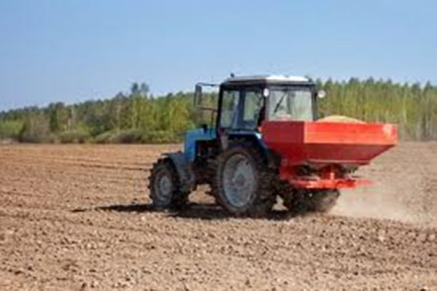
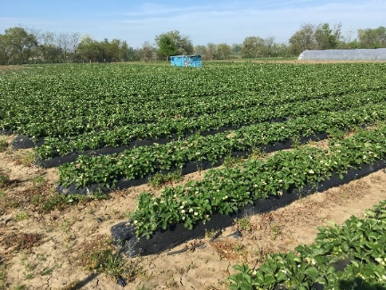
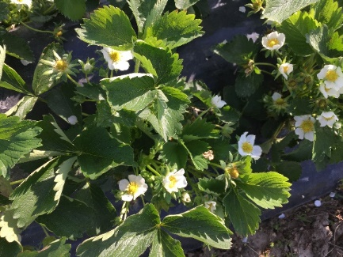
Сложные NPK удобрения
NPK 14:14:23
N-P-K | Массовая доля азота общ., N, % (в т.ч. NH₄, NO₃, % | Массовая доля фосфатов P₂O₅, % (в т.ч. водорастворимый, %) | Массовая доля калия К₂О, % | Массовая доля S, % | Массовая доля Ca, % | Массовая доля Mg, % | Микроэлементы, Zn, Cu, Co, Mn
14-14-23 | 14 (8;6) | 14 (11) | 23 | 1,7 | 0,2-0,5 | 0,9 | +
Разработаны специально для основного внесения
Подходит для весеннего применения
Подходят для плодовоягодных культур

Slide 43
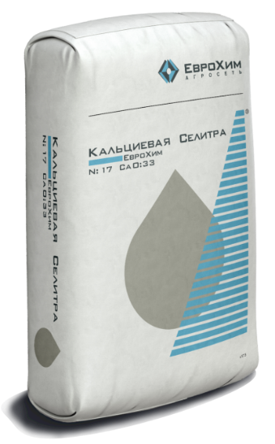
Система питания земляники
Возобновление вегетации
Поверхностное внесение
Удобрение – Нитрат кальция
Состав - N15,5-0-0-19Са,
Норма внесения – 50-100 кг/га
Цель: Азот– способствуют росту, образованию новых тканей растений. Кальций – стимулирует рост корневых волосков и клеточное деление.

Slide 44
Система питания земляники
Возобновление вегетации
Важно иметь достаточное содержание водорастворимого кальция в почве. Поддержание почвы рН 5,5-6.5
Са движется от корней вверх по сосудам ксилемы
Са усваивается только здоровыми молодыми корнями
Са в основном откладывается в органах испытывающих недостаток воды - как правило это листья
Основное потребление Са плодами происходит в первые 7-10 дней после цветения

Slide 45
Система питания земляники
Возобновление вегетации
Листовая подкормка
Удобрение – Аквалис (водорастворимое удобрение)
Состав – NPK 13-40-13+микро
Норма внесения – 3-5 кг/га (1% р-р) 1-2 обработки
Цель: Коррекция недостатка элементов питания, Увеличение притока питательных в-в к репродуктивным органам.
Повышение энергетики деления клеток
Улучшение процесса цветения и оплодотворения
Важные элементы питания в этот период: N, P, K, Ca, Mg, Mn, Zn

Slide 46
Система питания земляники
Возобновление вегетации
Фертигация
Удобрение – Аквалис (водорастворимое удобрение)
Состав – NPK 13-40-13+микро
Норма внесения – 25-50 кг/га
Цель: Коррекция недостатка элементов питания, Увеличение притока питательных в-в к репродуктивным органам.
Повышение энергетики деления клеток
Улучшение процесса цветения и оплодотворения
Важные элементы питания в этот период: N, P, K, Ca, Mg, Mn, Zn

Slide 47
Система питания земляники
АКТИВНЫЙ ВЕГЕТАТИВНЫЙ РОСТ
Фертигация
Удобрение – Аквалис (водорастворимое удобрение)
Состав – NPK 18-18-18+3MgO+микро
Норма внесения – 100-300 кг/га
Цель: Полноценное питание для роста побегов, листьев и корневой системы, устранение недостатка микроэлементов.
Важные элементы питания в этот период: N, P, K, Ca, Mg, Mn, Zn

Slide 48
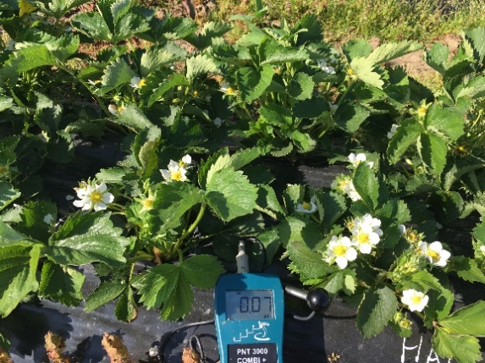
Система питания земляники
БУТОНИЗАЦИЯ-НАЧАЛО ЦВЕТЕНИЯ
Листовая подкормка
Удобрение – Нитрат кальция + борная кислота
Норма внесения – 1-5 кг/га (5-10 обработок)
Фертигация
Норма внесения – 50-100 кг/га
Удобрение – Нитрат кальция + борная кислота
Цель: Улучшение опыления и клеточного деления. Кальций – укрепляет стенки клеток, Бор – удерживает кальций.

Slide 49
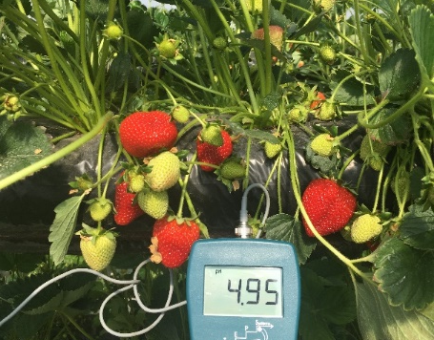
Система питания земляники
Рост ягод-созревание
Фертигация
Удобрение – Аквалис (водорастворимое удобрение)
Состав – NPK 3-11-38+ 4MgO+микро
Норма внесения – 150-300 кг/га
Цель: Увеличение содержания сухих веществ (сахаров), повышение транспортабельности, улучшение вкусовых качеств.
Важные элементы питания в этот период: P, K, Ca, Mg, B, N
.

Slide 50
Система питания земляники
После сбора урожая
Фертигация
Удобрение – Аквалис (водорастворимое удобрение)
Состав – NPK 15-15-30+микро
Норма внесения – 25-50 кг/га
Листовая подкормка
Удобрение – Аквалис (водорастворимое удобрение)
Состав – NPK 3-11-38+микро
Норма внесения – 4-6 кг/га + бор+ цинк+ магний
Цель: Повышение энергетики плодовых почек
Важные элементы питания в этот период: N, P, K, Ca, Mg, B, Zn
.

Slide 51
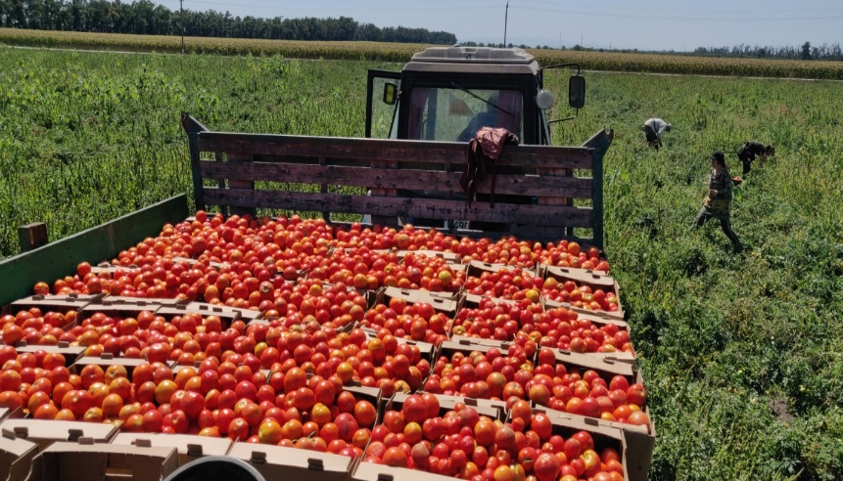
ОСП г. Краснодар
Томат, УЧХОЗ «Кубань», 2019
Цель:
Сравнить агрономическую и экономическую эффективность водорастворимых NPK удобрений ЕвроХим с водорастворимыми удобрениями, применяемыми в хозяйстве.
Урожайность т/га
Схема опыта:
Гибрид – Мариша
№ | Удобрение | Доза (кг/га физ.вес или л/га)
I | Цветение-завязывание плодов: NPK 20:20:20 NPK 13:40:13 2) Начало плодоношения- плодоношение: NPK 3:12:39 | 20 кг 50 кг 126 кг
II | Цветение-завязывание плодов: WSF Аквалис 20:20:20 WSF Аквалис 13:40:13 2) Начало плодоношения-плодоношение: WSF Аквалис 6:14:35 | 20 кг 50 кг 126 кг
32,2

Slide 52
ОСП г. Краснодар
Томат, УЧХОЗ «Кубань», 2019
Экономическая оценка применения удобрений при выращивании томата в открытом грунте
Варианты | Урожайность, т/га | Стоимость 1 кг продукции, руб/кг | Стоимость урожая, руб./га | Затратная часть на удобрения, руб/га | Затратная часть удобрений на 1 кг продукции, руб/кг | Условно чистая прибыль, руб./га
Вариант №1 (NPK ) | 59,96 | 22 | 1 319 120 | 41 160 | 0,69
Вариант №2 (Аквалис ) | 59,88 | 22 | 1 317 360 | 19 600 | 0,33 | +19 800
Затратная часть на удобрения, руб./га
32,2
Дополнительная прибыль руб./га

Slide 53
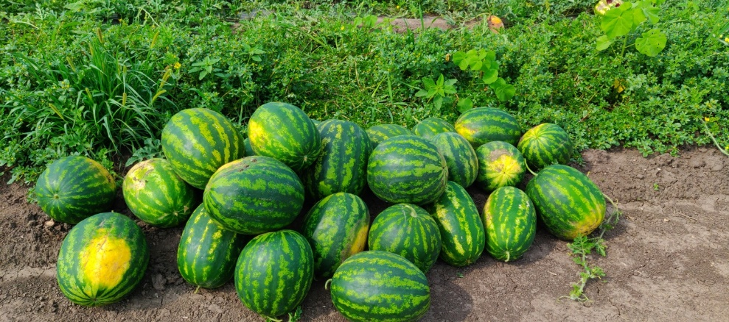
ОСП г. Краснодар
Арбуз, УЧХОЗ «Кубань», 2019
Цель:
Сравнить агрономическую и экономическую эффективность водорастворимых NPK удобрений ЕвроХим с водорастворимыми удобрениями, применяемыми в хозяйстве.
Урожайность т/га
Схема опыта:
Гибрид – Бомба F1
№ | Удобрение | Доза (кг/га физ.вес или л/га)
I | Цветение-завязывание плодов: NPK 20:20:20 NPK 13:40:13 NPK 3:12:39 2) Рост плодов: NPK 3:12:39 | 15 кг 30 кг 25 кг 50 кг
II | Цветение-завязывание плодов: WSF Аквалис 20:20:20 WSF Аквалис 13:40:13 WSF Аквалис 6:14:35 2) Начало плодоношения-плодоношение: WSF Аквалис 6:14:35 | 15 кг 30 кг 25 кг 50 кг
32,2

Slide 54
ОСП г. Краснодар
Арбуз, УЧХОЗ «Кубань», 2019
Экономическая оценка применения удобрений при выращивании арбуза в открытом грунте
Варианты | Урожайность, т/га | Стоимость 1 кг продукции, руб/кг | Стоимость урожая, руб./га | Затратная часть на удобрения, руб/га | Затратная часть удобрений на 1 кг продукции, руб/кг | Условно чистая прибыль, руб./га
Вариант №1 (NPK ) | 28,29 | 12 | 339 480 | 25 200 | 0,89
Вариант №2 (Аквалис ) | 27,9 | 12 | 334 800 | 12 000 | 0,43 | +8 520
Затратная часть на удобрения, руб./га
32,2
Дополнительная прибыль руб./га

Slide 55
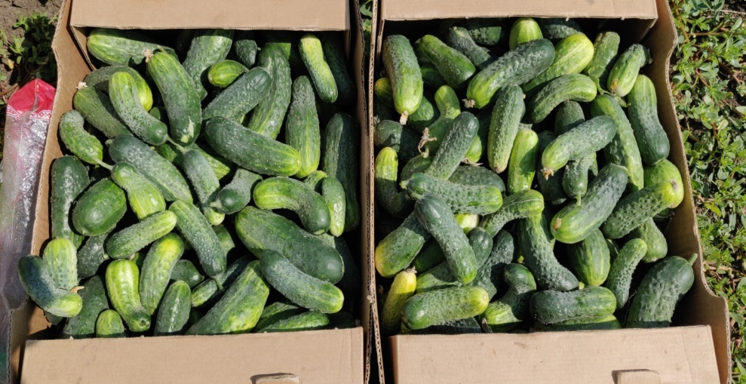
ОСП г. Краснодар
Огурец, УЧХОЗ «Кубань», 2019
Цель:
Сравнить агрономическую и экономическую эффективность водорастворимых NPK удобрений ЕвроХим с водорастворимыми удобрениями, применяемыми в хозяйстве.
Урожайность т/га
Схема опыта:
Гибрид – Циркон F1
№ | Удобрение | Доза (кг/га физ.вес или л/га)
I | Цветение-завязывание плодов: NPK 13:40:13 NPK 3:12:39 2) Плодоношение: NPK 3:12:39 | 150 кг 50 кг 200 кг
II | Цветение-завязывание плодов: WSF Аквалис 13:40:13 WSF Аквалис 6:14:35 2) Плодоношение: WSF Аквалис 6:14:35 | 150 кг 50 кг 200 кг
32,2

Slide 56
ОСП г. Краснодар
Огурец, УЧХОЗ «Кубань», 2019
Экономическая оценка применения удобрений при выращивании огурца в открытом грунте
Варианты | Урожайность, т/га | Стоимость 1 кг продукции, руб/кг | Стоимость урожая, руб./га | Затратная часть на удобрения, руб/га | Затратная часть удобрений на 1 кг продукции, руб/кг | Условно чистая прибыль, руб./га
Вариант №1 (NPK ) | 56.34 | 19 | 1 070 460 | 84 000 | 1,49
Вариант №2 (Аквалис ) | 54.36 | 19 | 1 032 973 | 40 000 | 0,74 | +6513
Затратная часть на удобрения, руб./га
32,2
Дополнительная прибыль руб./га

Slide 57
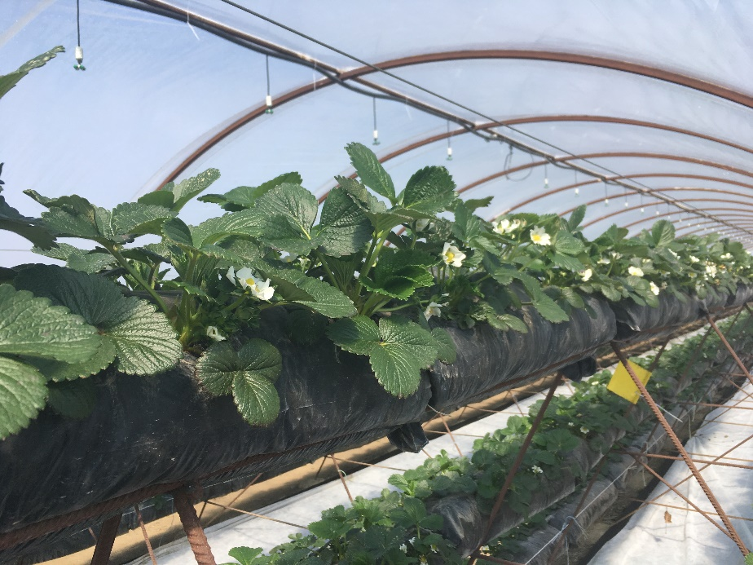
ОСП г. Краснодар
Земляника, КФХ Богородский, 2019
Цель:
Сравнить агрономическую и экономическую эффективность водорастворимых NPK удобрений ЕвроХим с водорастворимыми удобрениями, применяемыми в хозяйстве.
Схема опыта:
Сорт – НСД
№ | Удобрение | Доза (кг/га физ.вес или л/га)
I | Схема хозяйства | -
II | Начало вегетации: WSF Аквалис 18:18:18 Кальциевая селитра 2) Начало цветения-плодоношения: WSF Аквалис 6:14:35 Кальциевая селитра Агринос 1 Агринос 2 | 330 кг/га 165 кг/га 50 кг 825 кг/га 165 кг/га 20 л/га 20 л/га
32,2

Slide 58
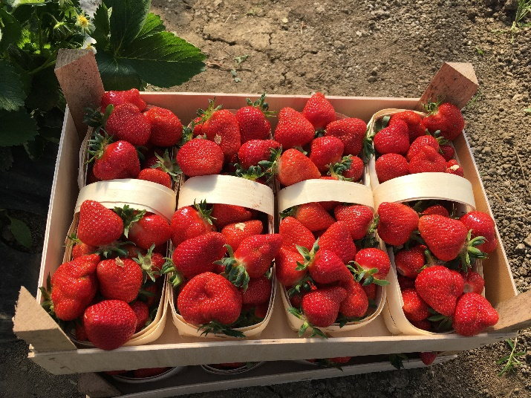
ОСП г. Краснодар
Земляника, КФХ Богородский, 2019
Урожайность т/га
Цель:
Сравнить агрономическую и экономическую эффективность водорастворимых NPK удобрений ЕвроХим с водорастворимыми удобрениями, применяемыми в хозяйстве.
Схема опыта:
Сорт – Кабрилло
№ | Удобрение | Доза (кг/га физ.вес или л/га)
I | Схема хозяйства | -
II | Начало вегетации: WSF Аквалис 18:18:18 Кальциевая селитра 2) Начало цветения-плодоношения: WSF Аквалис 6:14:35 Кальциевая селитра Агринос 1 Агринос 2 | 330 кг/га 165 кг/га 50 кг 825 кг/га 165 кг/га 20 л/га 20 л/га
32,2

Slide 59
ОСП г. Краснодар
Яблоня, АО «Трудовое», 2019
Схема опыта:
Сорт – Гренни Смит (Granny Smith) Почва – Карбонатный чернозём
№ | Удобрение | Доза (кг/га физ.вес или л/га)
I | Цинк Бор Железо Фосфор Микро Плюс Калий NPK 20:20:20 Аммиачная селитра Монокалийфосфат Кальций Марганец Сульфат Калия | 2,5 кг/га 6 кг/га 0,5 кг/га 10,2 кг/га 8 кг/га 14 кг/га 5 кг /га 15 кг/га 20 кг/га 31 кг/га 1 кг/га 16 кг/га
II | NPK 14:14:23 Нитрат кальция Борная кислота WSF NPK 13:40:13 WSF NPK 6:14:35 Сульфат магния Сульфат калия Агринос 2 Монокалийфосфат Нутримикс Сульфат цинка | 200 кг/га 190 кг/га 5 кг/га 60 кг/га 60 кг/га 100 кг/га 70 кг/га 2 л/га 5 кг/га 9 кг/га 3 кг/га
Цель:
Сравнить агрономическую и экономическую эффективность водорастворимых NPK удобрений ЕвроХим с водорастворимыми удобрениями, применяемыми в хозяйстве.
32,2

Slide 60
ОСП г. Краснодар
Яблоня, АО «Трудовое», 2019
Урожайность, т/га
Затратная часть на удобрения, руб/га
Условно-чистая прибыль, руб/га
+12000
39000

Slide 61
Визирская Мария
Руководитель направления развития агрохимического сервиса по региону «Россия и СНГ»
T: +7 (495) 795-25-27, доб. 1126
M: +7 915 072 12 32
Mariya.Vizirskaya@eurochem.ru
Дмитрий Сидоренко
Начальник агрономического отдела
T: +7 (861) 238 64 07 (#37536)
M: +7 918 387 73 57
Dmitry.Sidorenko@eurochem.ru
Почта департамента:
agrodep@eurochem.ru

Slide 62
Благодарю за внимание.
Приглашаем в гости!

